Slide 1

CES-11
Algoritmos e
Estruturas de Dados
Carlos Alberto Alonso Sanches
Juliana de Melo Bezerra

Slide 2
CES-11
Revisão
  Tipos escalares primitivos
  Tipos constituídos de uma linguagem
  Ponteiros
  Alocação estática versus dinâmica
  Encadeamento de estruturas
  Passagem de parâmetros
  Recursividade

Slide 3
CES-11
Revisão
  Tipos escalares primitivos
  Tipos constituídos de uma linguagem
  Ponteiros
  Alocação estática versus dinâmica
  Encadeamento de estruturas
  Passagem de parâmetros
  Recursividade

Slide 4
Tipos escalares primitivos
Tipo Inteiro:
  Domínio: números inteiros entre -∞ e +∞
  Operações: + - * / % ++ -- = ≠ < ≤ > ≥
  Exemplos:
    7 / 3 = 2
    7 % 3 = 1
Tipo Real:
  Domínio: números reais entre -∞ e +∞
  Operações: + - * / = ≠ < ≤ > ≥

Slide 5
Tipos escalares primitivos
Tipo Lógico:
  Domínio: Verdadeiro e Falso
  Operações: =, ≠, and, or, not, nand, nor e xor
  Os resultados das comparações são valores lógicos
Tipo Caractere:
  Domínio:
    Dígitos decimais: ‘0’, ‘1’, ..., ‘9’
    Letras: ‘A’, ‘B’, ..., ‘Z’, ‘a’, ‘b’, ..., ‘z’
    Sinais especiais: ‘.’, ‘,’, ‘;’, ‘+’, ‘-’, ‘*’, ‘/’, ‘(’, ‘)’, ‘[’, ‘]’, ...
  Operações: = ≠ ( < ≤ > ≥ + - * / % )

Slide 6
CES-11
Revisão
  Tipos escalares primitivos
  Tipos constituídos de uma linguagem
  Ponteiros
  Alocação estática versus dinâmica
  Encadeamento de estruturas
  Passagem de parâmetros
  Recursividade

Slide 7
Tipos constituídos de uma linguagem
Vetores:
Tipo_primitivo V[30], W[50], X[200];
ou
    typedef int vetor[30];
    vetor V1, V2, V3;
Matrizes:
Tipo_primitivo M1[10][10][10], M2[5][4];
ou
  typedef int matriz[10][10];
  matriz M3, M4;
Vetores e matrizes são chamados de variáveis indexadas

Slide 8
Tipos constituídos de uma linguagem
Cadeias de caracteres:
    typedef char cadeia[15];
    cadeia nome, rua, aux;
Estruturas simples:
typedef struct Funcionario Funcionario;
struct Funcionario {
char nome[30], endereco[30], setor[15];
char sexo, estCivil;
int idade;
};
Funcionario F1, F2, F3, empregados[200];
. . .
empregados[1] = F1;
F2.sexo = ‘M’;
strcpy (empregados[3].nome, “José da Silva”);

Slide 9
Tipos constituídos de uma linguagem
Outros:
  Estruturas de campos alternativos (UNION)
  Tipos enumerativos (ENUM)

Slide 10
  Estruturas versus implementações
Listas lineares
Pilhas
Filas
Árvores
Grafos
etc.
Variáveis indexadas
Ponteiros

Slide 11
CES-11
Revisão
  Tipos escalares primitivos
  Tipos constituídos de uma linguagem
  Ponteiros
  Alocação estática versus dinâmica
  Encadeamento de estruturas
  Passagem de parâmetros
  Recursividade

Slide 12
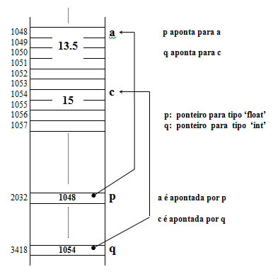
Ponteiros
Ponteiros (ou apontadores) são variáveis que armazenam endereços de outras variáveis.
No exemplo ao lado, p e q são ponteiros.
Códigos:
float a; int c;
float *p; int *q;
p = &a; q = &c;

Slide 13
Ponteiros
Principais utilidades de ponteiros:
  Passagem de parâmetros por referência, em sub-programação
  Alocação dinâmica de variáveis indexadas
  Encadeamento de estruturas

Slide 14
Ponteiros: notação
Se p é um ponteiro, *p é o valor da variável apontada por p.
Se a é uma variável, &a é o seu endereço.
Exemplos:
int a, b=2, *p;
a
?
b
2
p
?
p = &a;
a
?
b
2
p
*p = 1;
a
1
b
2
p
b = *p;
a
1
b
1
p

Slide 15
Ponteiros: exemplo
Sejam as declarações abaixo:
int a=2, b=5, *p=&a; *q=&b;
Neste caso, a inicialização é de p e q, não de *p e *q:
p
2
a
q
5
b

Slide 16
Ponteiros e variáveis indexadas
Sejam as declarações abaixo:
int a[7], *p, b[5];
a
b
p
Situação inicial
p tornou-se equivalente a b
p tornou-se equivalente a a
p = a;
p = b;
As atribuições a = p e b = p são proibidas!

Slide 17
Outras semelhanças
Ponteiros podem ter índices, e variáveis indexadas admitem o operador unário *.
Por exemplo, suponha as declarações abaixo:
int i, a[50], *p;
  a[i] é equivalente a *(a+i)
  *(p+i) é equivalente a p[i]
a contém o endereço de a[0]:
  p = a equivale a p = &a[0]
  p = a+1 equivale a p = &a[1]

Slide 18
Qual é a diferença, então?
Constante versus variável:
  a é o endereço inicial de um vetor estático: seu valor não pode ser alterado
  p é uma variável: seu conteúdo pode mudar
Atribuições:
  p = &i é permitido
  a = &i não é permitido
Endereços na memória:
  a[1] tem sempre o mesmo endereço
  p[1] pode variar de endereço

Slide 19
CES-11
Revisão
  Tipos escalares primitivos
  Tipos constituídos de uma linguagem
  Ponteiros
  Alocação estática versus dinâmica
  Encadeamento de estruturas
  Passagem de parâmetros
  Recursividade

Slide 20
Alocação estática versus dinâmica
Variáveis estáticas: têm endereço determinado em tempo de compilação
  São previstas antes da compilação do programa
  Ocupam uma área de dados do programa, determinada na compilação
  Existem durante toda a execução do programa
Variáveis dinâmicas: têm endereço determinado em tempo de execução
  São alocadas de uma área extra da memória, chamada heap, através de funções específicas (malloc, new, etc.)
  Sua eventual existência depende do programa, e seu endereço precisa ser armazenado em outra variável
  Exigem uma política de administração da memória

Slide 21
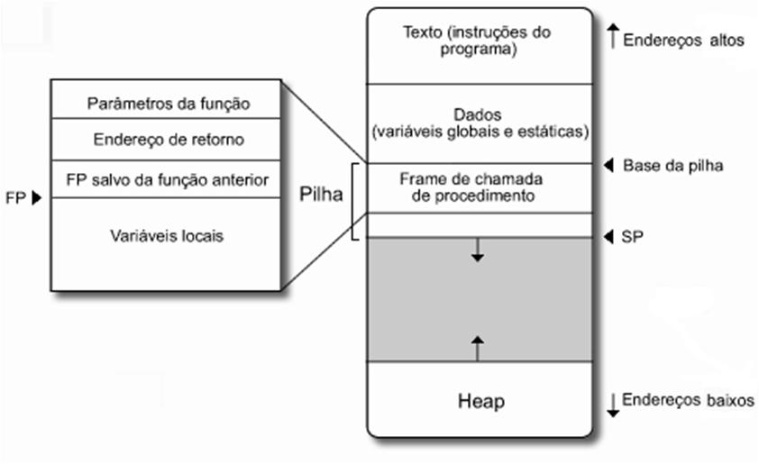
Pilha de execução

Slide 22
Alocação dinâmica de memória
Muitas vezes, é conveniente alocar espaço para uma variável indexada apenas em tempo de execução.
Nesse caso, essa variável deve ser inicialmente alocada como ponteiro.
Durante a execução do programa, o espaço de memória necessário para essa variável pode ser alocado através da função malloc.

Slide 23
Exemplo
typedef int *vetor;
void main () {
int m, i; vetor A, B, C;
printf("Tamanho dos vetores: ");
scanf("%d",&m);
A = (int *) malloc (m*sizeof(int));
B = (int *) malloc (m*sizeof(int));
C = (int *) malloc (m*sizeof(int));
printf("Vetor A: ");
for (i = 0; i < m; i++) scanf("%d",&A[i]);
printf("Vetor B: ");
for (i = 0; i < m; i++) scanf("%d",&B[i]);
printf("Vetor C: ");
for (i = 0; i < m; i++)
C[i] = (A[i] > B[i])? A[i] : B[i];
for (i = 0; i < m; i++) printf("%d",C[i]);
}
m: dimensão do vetor (definida em tempo de execução)
C[i] será o maior entre A[i] e B[i]

Slide 24
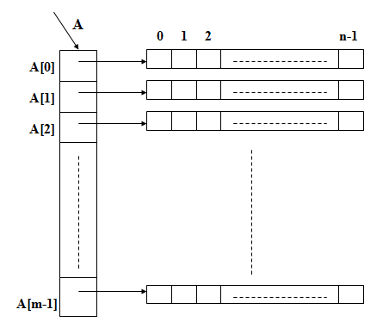
Alocação dinâmica de matrizes
Uma matriz também pode ser alocada em tempo de execução, de modo análogo aos vetores.
Exemplo: matriz m x n.
Gasta-se mais espaço: um ponteiro para cada linha

Slide 25
Exemplo
typedef int *vetor;
typedef vetor *matriz;
void main () {
int m, n, i, j; matriz A;
printf("Dimensoes da matriz: "); scanf("%d%d",&m,&n);
A = (vetor *) malloc (m * sizeof(vetor));
for (i = 0; i < m; i++)
A[i] = (int *) malloc (n * sizeof(int));
printf("Elementos da matriz:");
for (i = 0; i < m; i++) {
printf("Linha %d ", i);
for (j = 0; j < n; j++) scanf("%d",&A[i][j]);
}
}
?
?
A
?
Dimensões da matriz:
?
m
5
n
4
?
?

Slide 26
CES-11
Revisão
  Tipos escalares primitivos
  Tipos constituídos de uma linguagem
  Ponteiros
  Alocação estática versus dinâmica
  Encadeamento de estruturas
  Passagem de parâmetros
  Recursividade

Slide 27
Encadeamento de estruturas
Considere o código abaixo:
struct st {int a; float b}; st *p;
p = (st *) malloc (sizeof(st));
p
a
b
?
?
(*p).a = 5; (*p).b = 17.3;
p
a
b
5
17.3
Código equivalente às atribuições acima:
p->a = 5; p->b = 17.3;

Slide 28
Outro exemplo
struct noh {int a; noh *prox};
noh *p;
p = (noh *) malloc (sizeof(noh));
p->a = 2;
p->prox = (noh *) malloc (sizeof(noh));
p->prox->a = 3;
p->prox->prox = (noh *) malloc (sizeof(noh));
p->prox->prox->a = 5;
p->prox->prox->prox = NULL;
p
a
prox
a
prox
a
prox
2
?
3
?
5
?

Slide 29
Continuando
p
a
prox
a
prox
a
prox
2
?
3
?
5
?
Escrita do campo a de todos os nós:
noh *q;
for (q=p; q!=NULL; q=q->prox)
printf("%d",q->a);
Acesso ao campo a do último nó:
p->prox->prox->a
mais simples
ou
(*(*(*p).prox).prox).a

Slide 30
Encadeamento de estruturas
Baseia-se na utilização de variáveis ponteiros
Proporciona muitas alternativas para estruturas de dados
É usado em listas lineares, árvores e grafos

Slide 31
CES-11
Revisão
  Tipos escalares primitivos
  Tipos constituídos de uma linguagem
  Ponteiros
  Alocação estática versus dinâmica
  Encadeamento de estruturas
  Passagem de parâmetros
  Recursividade

Slide 32
Passagem de parâmetros
Declaração de funções:
  Tipo Nome_de_função (Lista_de_parâmetros) {
Corpo_de_função
}
  Funções que não retornam valores são do tipo void
  A lista de parâmetros pode ser vazia ou não
  Parâmetros sempre são alocados dinamicamente, e recebem os valores que lhe são passados na chamada
Duas formas de passagem: por valor ou por referência

Slide 33
Passagem de parâmetros
Passagem por valor
void ff (int a) {
a += 1;
printf ("Durante ff: a = %d \n", a);
}
void main ( ) {
int a = 5;
printf ("Antes de ff: a = %d \n", a);
ff (a);
printf ("Depois de ff: a = %d \n", a);
}
a
5
6
a
5
Antes de ff: a = 5
Durante ff: a = 6
Depois de ff: a = 5
Saída:
outra variável!

Slide 34
Passagem de parâmetros
Passagem por referência
void trocar (int *p, int *q) {
int aux;
aux = *p; *p = *q; *q = aux;
}
void main ( ) {
int i = 3, j = 8;
printf ("Antes: i = %d, j = %d \n", i, j);
trocar (&i, &j);
printf ("Depois: i = %d, j = %d", i, j);
}
aux
3
p
q
i
j
8
3
3
8
Outra vantagem:
economiza memória
ao se trabalhar com
grandes estruturas
Saída:
Antes: i = 3, j = 8
Depois: i = 8, j = 3

Slide 35
Passagem de parâmetros
Passagem por referência
  Variável indexada como parâmetro
#include <stdio.h>
void alterar (int B[]) {
B[1] = 5;
B[3] = 5;
}
void main ( ) {
int i, j, A[10] = {0};
//imprimir vetor A
alterar(A);
//imprimir vetor A
alterar(&A[4]);
//imprimir vetor A
}
0 | 1 | 2 | 3 | 4 | 5 | 6 | 7 | 8 | 9
0 | 0 | 0 | 0 | 0 | 0 | 0 | 0 | 0 | 0
0 | 1 | 2 | 3 | 4 | 5 | 6 | 7 | 8 | 9
0 | 5 | 0 | 5 | 0 | 0 | 0 | 0 | 0 | 0
0 | 1 | 2 | 3 | 4 | 5 | 6 | 7 | 8 | 9
0 | 5 | 0 | 5 | 0 | 5 | 0 | 5 | 0 | 0

Slide 36
CES-11
Revisão
  Tipos escalares primitivos
  Tipos constituídos de uma linguagem
  Ponteiros
  Alocação estática versus dinâmica
  Encadeamento de estruturas
  Passagem de parâmetros
  Recursividade

Slide 37
Recursividade
Uma função é recursiva se fizer alguma chamada a si mesma.
Ex1: soma dos n primeiros números naturais
int soma (int n) {
int i, resultado = 0;
for (i=1; i<=n; i++)
resultado = resultado + i;
return resultado;
}
int somaRecursiva (int n) {
if (n==1) return 1;
return n + somaRecursiva(n-1);
}
Cuidado com
loop infinito

Slide 38
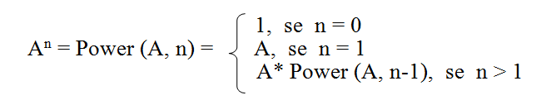
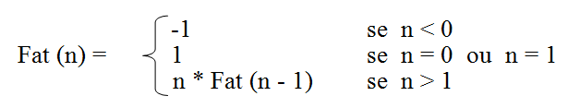
Recursividade
Ex2: cálculo de potência
Ex3: cálculo de fatorial de números positivos

Slide 39
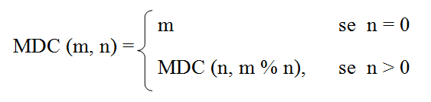
Recursividade
Ex4: máximo divisor comum (algoritmo de Euclides)
m = n * q + r
42 = 2 * 3 * 7
30 = 2 * 3 * 5
MDC(42,30)
42 = 30 * 1 + 12
MDC(30,12)
30 = 12 * 2 + 6
MDC(12,6)
12 = 6 * 2 + 0
MDC(42,30) = 6
MDC(6,0)
Retorna 6
  Será que funciona se calcularmos MDC(30,42)?

Slide 40
Recursividade
Ex4: máximo divisor comum (algoritmo de Euclides)
m = n * q + r
42 = 2 * 3 * 7
30 = 2 * 3 * 5
30 = 42 * 0 + 30
MDC(30,42)
MDC(42,30)
42 = 30 * 1 + 12
MDC(30,12)
30 = 12 * 2 + 6
MDC(30,42) = 6
MDC(12,6)
12 = 6 * 2 + 0
MDC(6,0)
Retorna 6

Slide 41
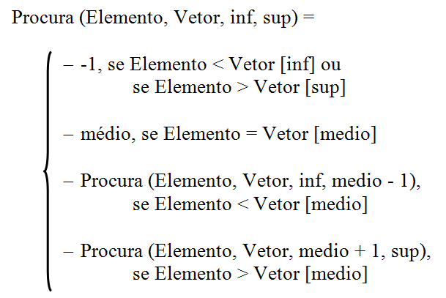
Recursividade
Ex5: busca binária em vetor ordenado
medio = (inf + sup) /2

Slide 42
Recursividade
Exemplo: Procura(28, vet, 0, 9)
medio
inf
medio
inf
sup
medio
sup
0 | 1 | 2 | 3 | 4 | 5 | 6 | 7 | 8 | 9
vet:
5 | 12 | 28 | 37 | 46 | 51 | 66 | 74 | 82 | 93
Achou!

Slide 43
Recursividade
Ex6: reconhecimento de cadeias de caracteres
  Serão válidas somente as cadeias que contêm uma letra ou um dígito.
  Se α é uma cadeia válida, então (α) também será.
Exemplos: a, 9, (5), ((c))
Contém printf()
#include <stdio.h>
#include <conio.h>
#include <ctype.h>
typedef char cadeia[30];
cadeia cad;
int i;
bool erro;
void testarCadeia (void);
Contém getche() e gets()
Contém operações para string
Variáveis globais
Protótipo de função

Slide 44
Recursividade
void main() {
char c;
printf("Testar cadeia? (s/n): ");
do c = getche();
while (c!='s' && c!='n');
while (c == 's') {
clrscr(); printf("Digite a cadeia: ");
fflush(stdin); gets(cad);
i = 0; erro = false;
testarCadeia();
if (cad[i] != '\0') erro = true;
if (erro) printf("cadeia reprovada!");
else printf("cadeia valida!");
printf("\n\nTestar nova cadeia? (s/n): ");
do c = getche();
while (c!='s' && c!='n’);
}
}

Slide 45
Recursividade
void testarCadeia() {
if (isalpha(cad[i]) || isdigit(cad[i]))
i++;
else {
if (cad[i] == '(') {
i++;
testarCadeia();
if (erro == false && cad[i] == ')')
i++;
else erro = true;
}
else erro = true;
}
}

Slide 46
Recursividade
Comentários sobre esse código:
  Funciona, mas não é elegante
  Pontos fracos:
    Não verifica se a cadeia excede 30 caracteres
    cad, i e erro são variáveis globais
      Seria melhor: bool testarCadeia(cadeia, indice)
    Para que o código abaixo está na função main?
      Verifica o erro de 2 caracteres seguidos. Ex: a5, (cc)
      Mas deveria ser tratado na função testarCadeia...
  if (cad[i] != '\0') erro = true;

Slide 47
Recursividade
Ex7: reconhecimento de expressões aritméticas
  Serão válidas expressões com apenas uma letra ou dígito.
  Se α e β são expressões válidas, então (α+β), (α-β), (α*β) e (α/β) também serão.
Ex8: cadeias com n zeros iniciais (n ≥ 0) seguidos de 2n um’s
  A cadeia vazia é válida.
  Se α é uma cadeia válida, então 0α11 também será.

